Slide 1
Использование игровых технологий в физическом воспитании детей дошкольного возраста.
Подготовила: воспитатель ГБОУ ООШ №21 структурного подразделения
«Детский сад «Дружная семейка»
Зотова Наталья Владимировна

Slide 2
Игровые технологии широко применяются в дошкольном возрасте, так как игра является ведущей деятельностью в этот период.
У детей формируются :
воображение и символическая функция сознания
возникает ориентация в собственных чувствах
формируются навыки их культурного выражения

Slide 3
Игровые технологии должны отвечать психологически обоснованным требованиям к использованию игровых ситуаций в детском саду: игровая ситуация должна создавать ребёнку возможность принятия на себя роли действующего в игровой ситуации персонажа.

Slide 4
Л. В. Загрекова выделяет следующие компоненты игровых технологий:
мотивационный
ориентационно-целевой
содержательно-операционный
ценностно-волевой
оценочный
Prezentacii.com

Slide 5
Все рассмотренные компоненты находятся в тесной взаимосвязи и включают ряд структурных элементов.
установочный элемент
игровые ситуации
задачи игры
правила игры
игровые действия
игровое состояние
результат игры

Slide 6
Этапы игровых технологий:
Первый этап. Подготовка к игре. Логика подготовки к игре связана с компонентами игры: мотивационным, ориентационным, содержательно-операционным, ценностно-волевым и оценочным.
Второй этап. Проведение игры. Необходимым элементом проведения игры является наличие эмоционального фона, заинтересованности. В процессе игровой деятельности должна разрешаться проблемная ситуация.
Третий этап. Подведение итогов игры. При подведении итогов следует исходить из конечного результата игры, то есть степени усвоения знаний, формирования убеждений, развития самостоятельного творческого мышления.

Slide 7
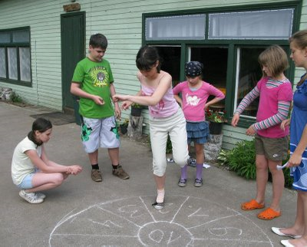
Изменилась действительность, окружающая детей, на смену коллективным играм пришли компьютерные.

Slide 8
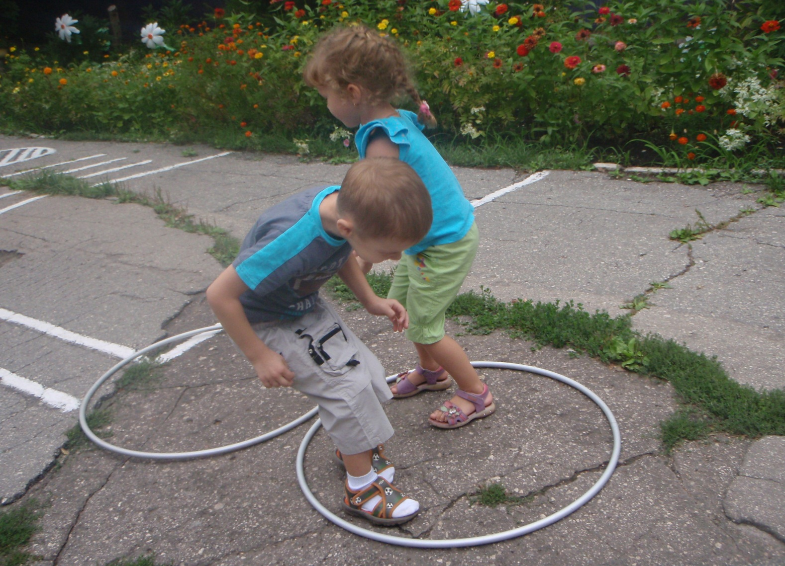
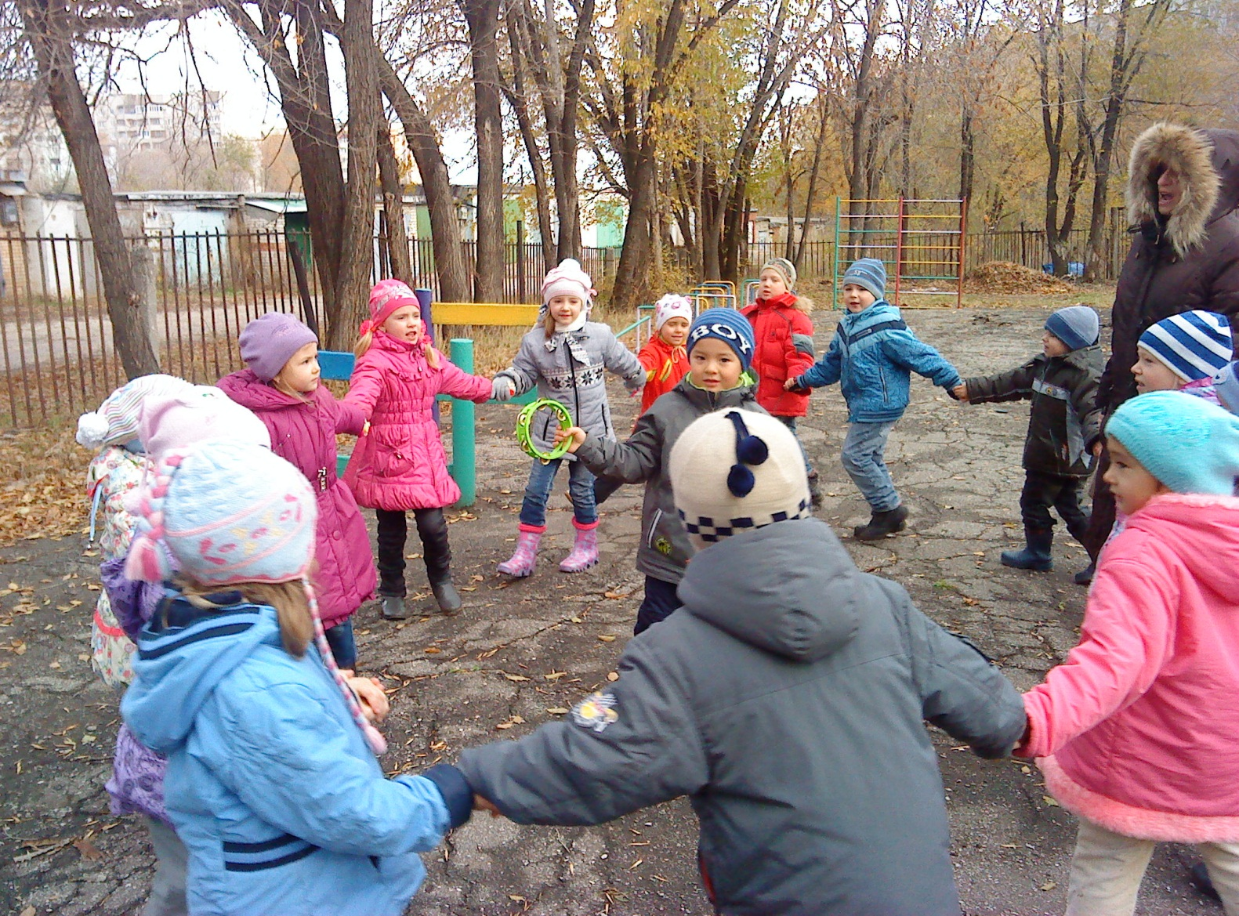
Именно в подвижных играх ребенок получает уникальную возможность максимально проявить собственную активность и творчество, ликвидировать дефицит движений, реализоваться и утвердить себя, получить массу радостных эмоций и переживаний.

Slide 9
Программа «Играйте на здоровье» для детей 5-7 лет. Направлена на гармоническое физическое развитие ребенка через приобщение к спортивным играм и упражнениям с учетом состояния здоровья, уровня физической подготовленности и развития.

Slide 10
Сегодня ценность является не там, где мир воспринимается по схеме знаю - не знаю, умею - не умею, владею - не владею, а где есть тезис ищу - и нахожу, думаю - и узнаю, тренируюсь – и делаю.

Slide 11
Спасибо за внимание!

